Slide 1
Объединение «Патриот» на базе школьного музея
ГБОУ СОШ с.Колывань
руководитель: Мурзаева Т.И

Slide 2
СОДЕРЖАНИЕ ПРОГРАММЫ:
РАЗДЕЛ 1. «Краеведческая работа»
РАЗДЕЛ 2. «Работа с ветеранами»
Раздел 3 Музейная работа
Раздел 4 Экскурсии
Раздел 5 Оформление стендов, альбомов
Раздел 6 Работа с фондами музея

Slide 3
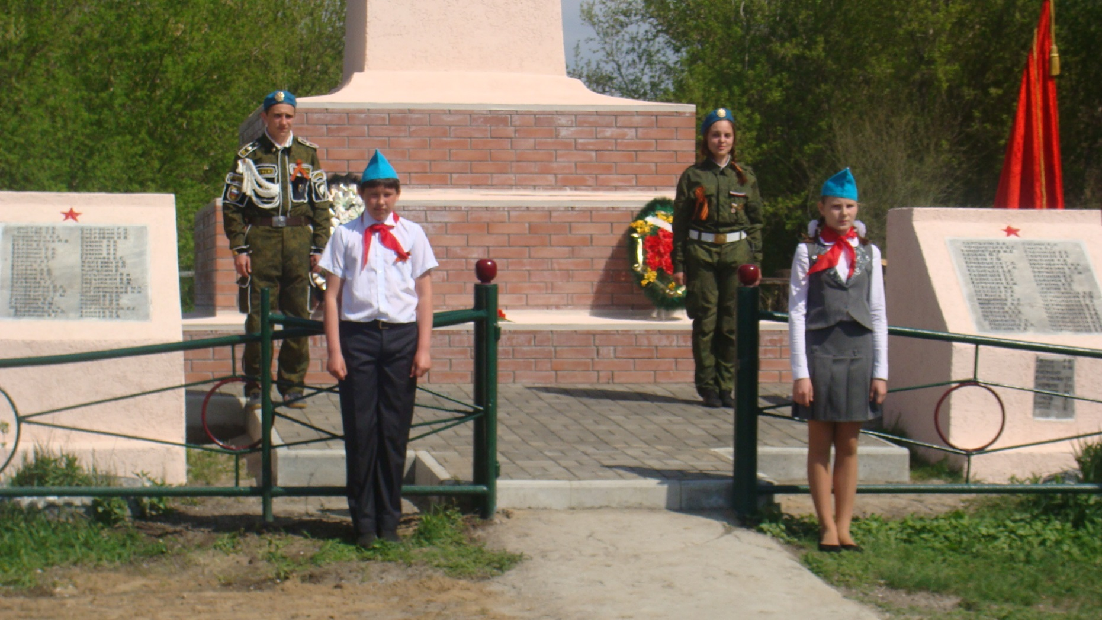
Военно – патриотическое воспитание.
Акция «ОБЕЛИСК»

Slide 4
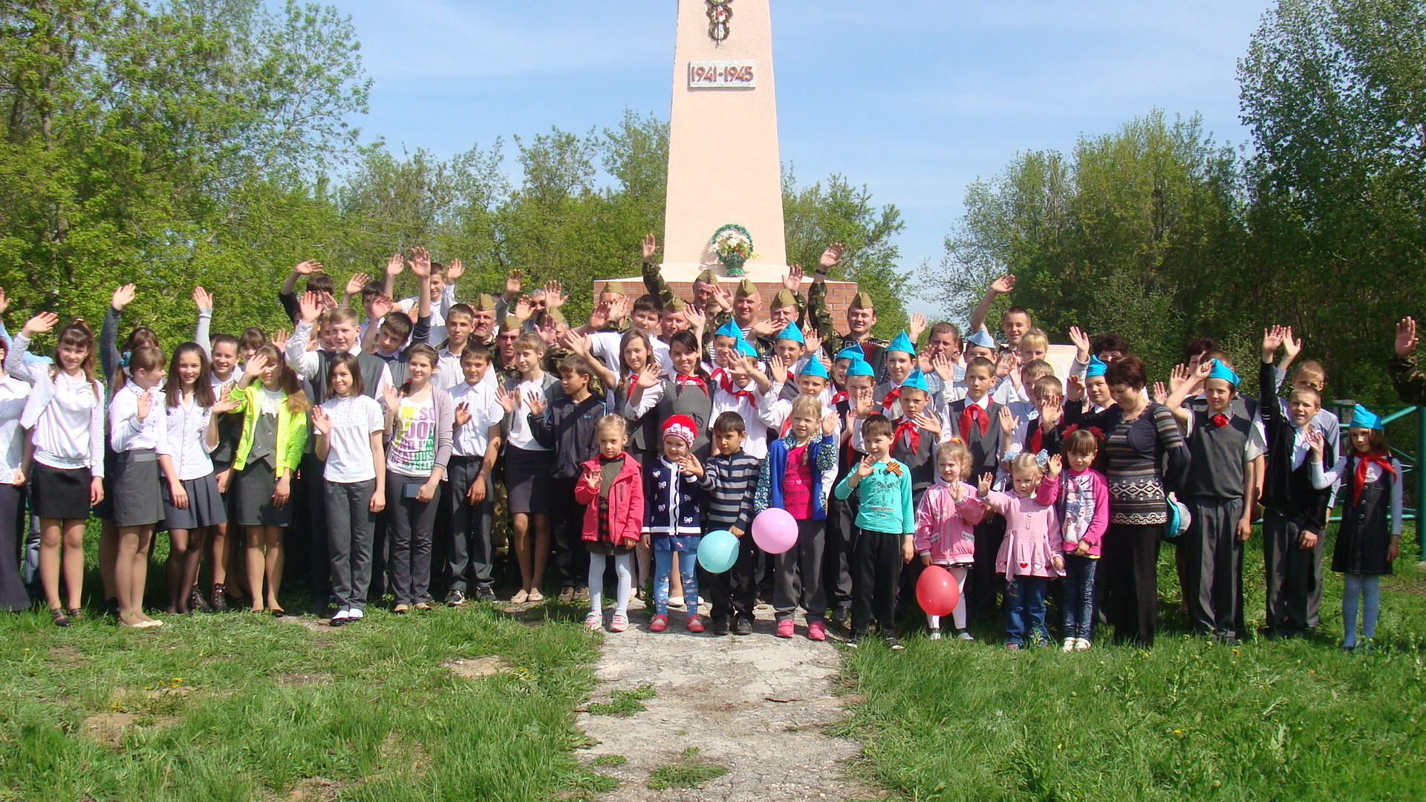
Встреча Автопробега ко Дню Победы

Slide 5
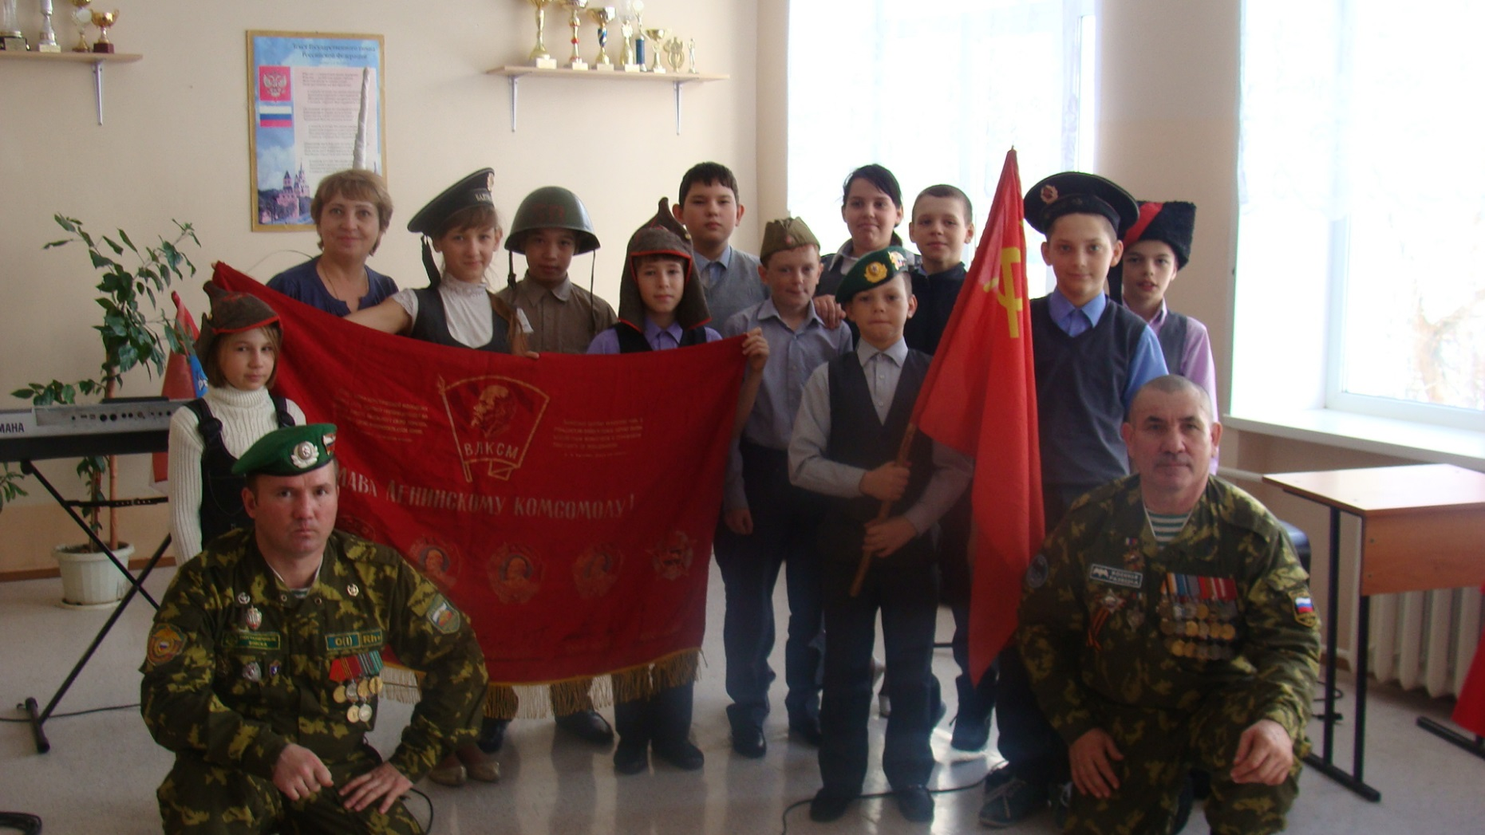
Встреча с участниками локальных войн

Slide 6
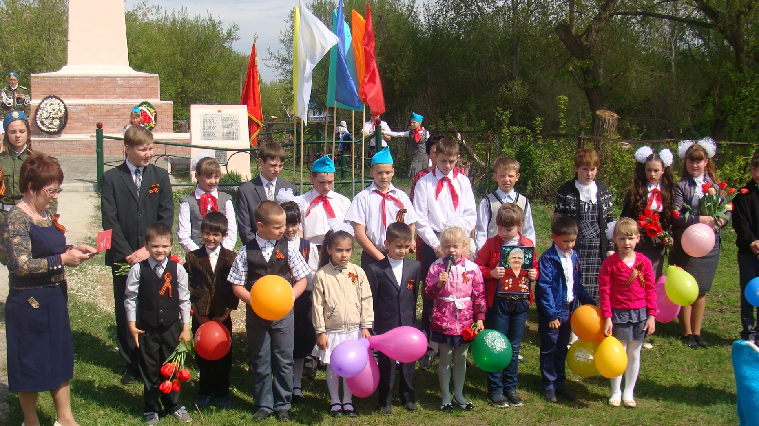
Вахта Памяти. День Победы.

Slide 7
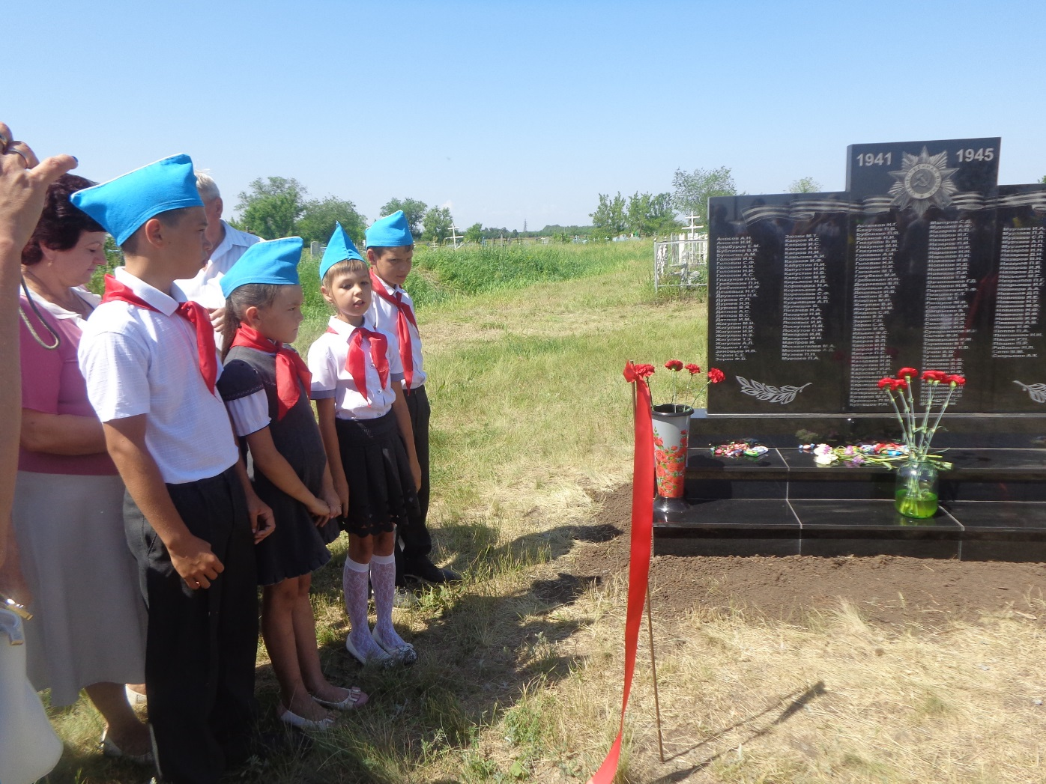
Открытие памятной доски

Slide 8
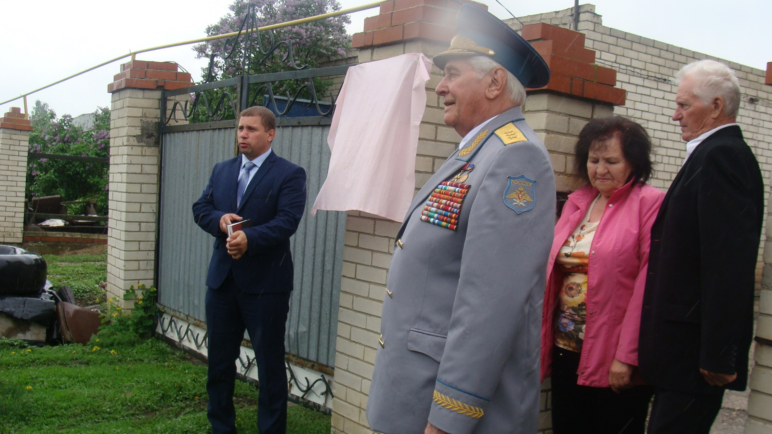
Открытие памятной доски на доме героя-земляка Н.И.Москвителева

Slide 9
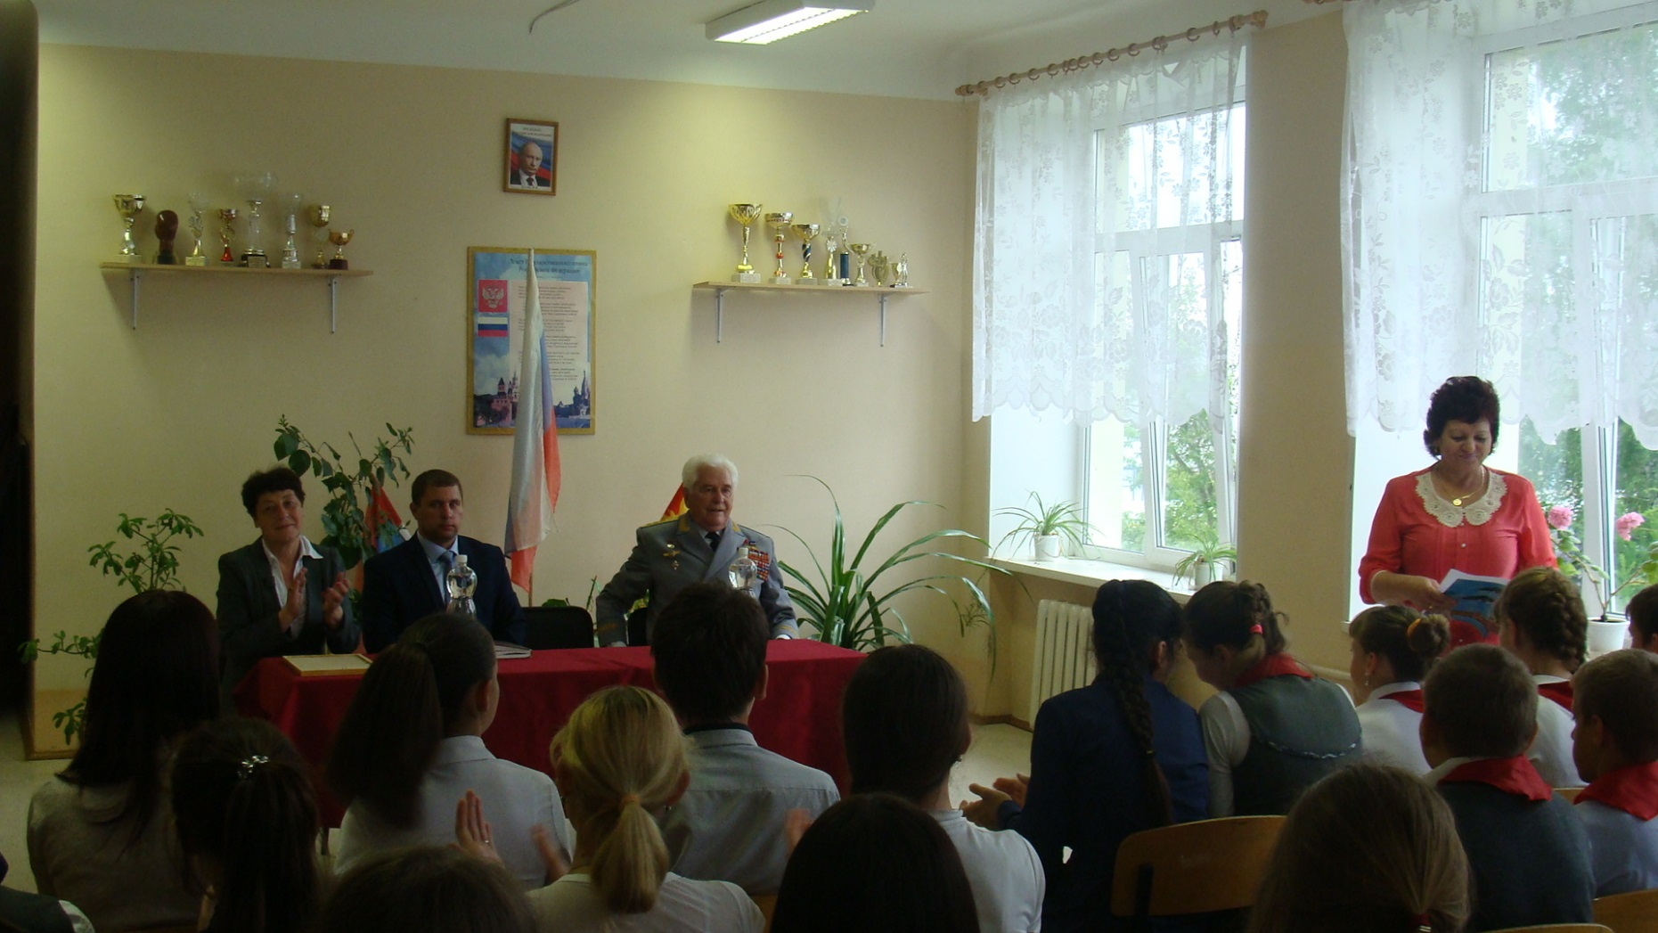
Встреча с земляком генерал-полковником Н.И.Москвителевым

Slide 10
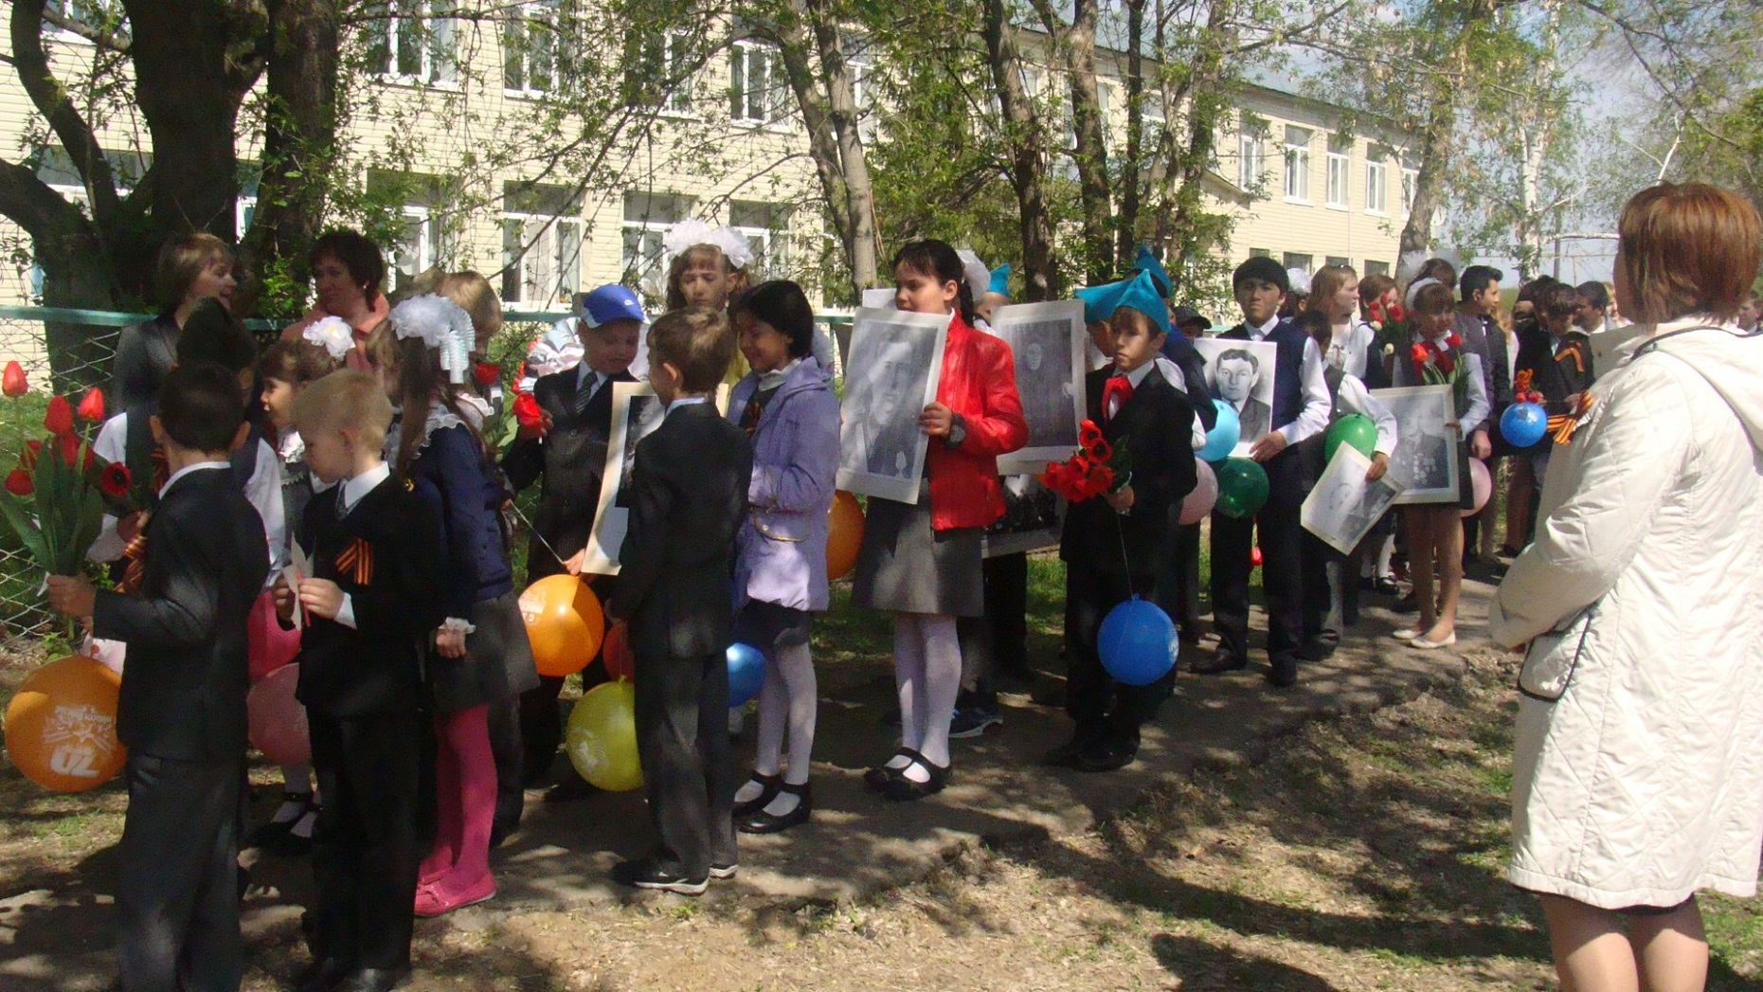
Акция «Бессмертный полк»

Slide 11
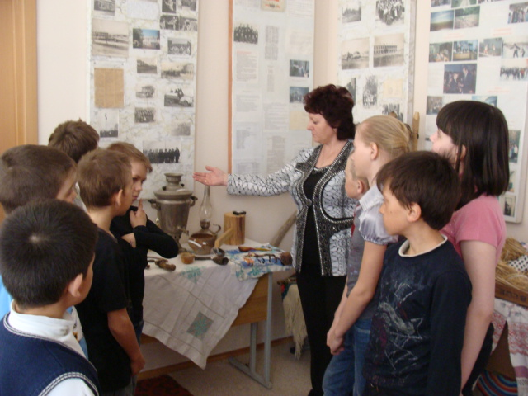
Экскурсии в школьном музее

Slide 12
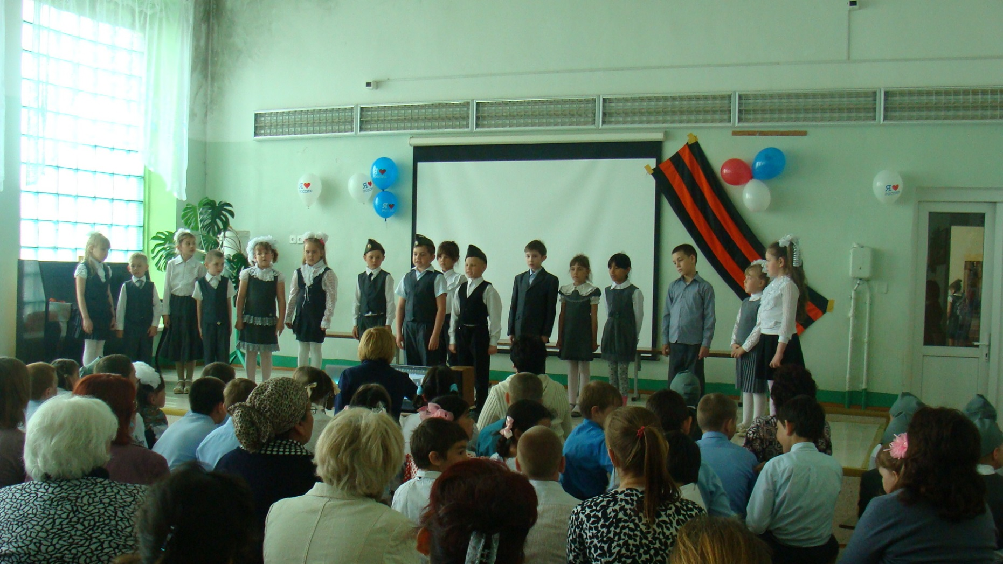
Фестиваль патриотической песни

Slide 13
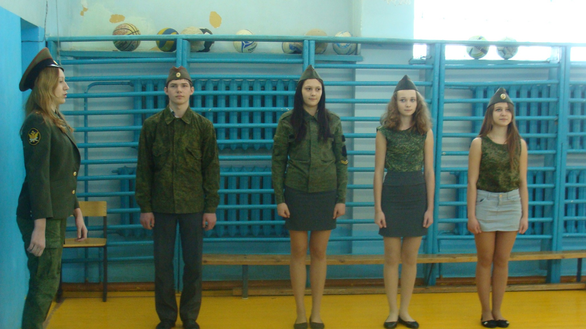
Патриотическое мероприятие «Смотр строя и песни»

Slide 14
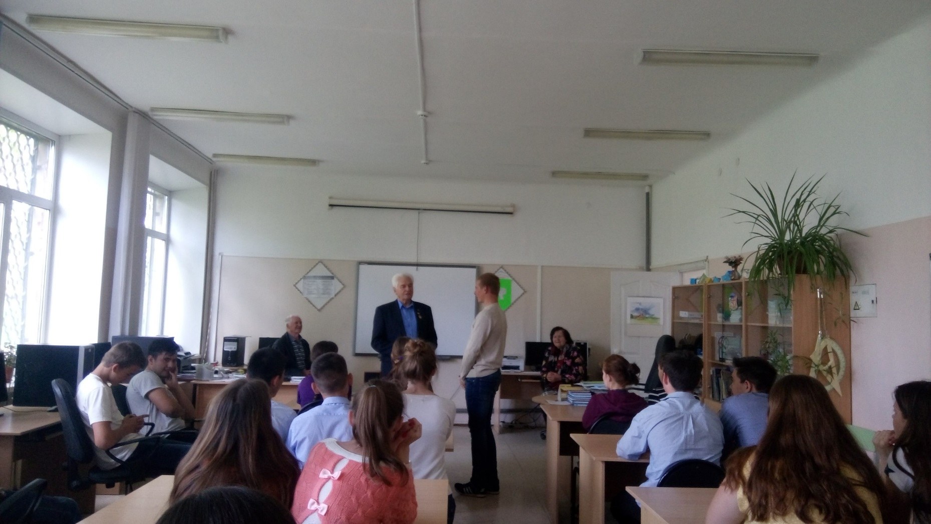
Урок Мужества «Памяти героев –земляков достойны»

Slide 15
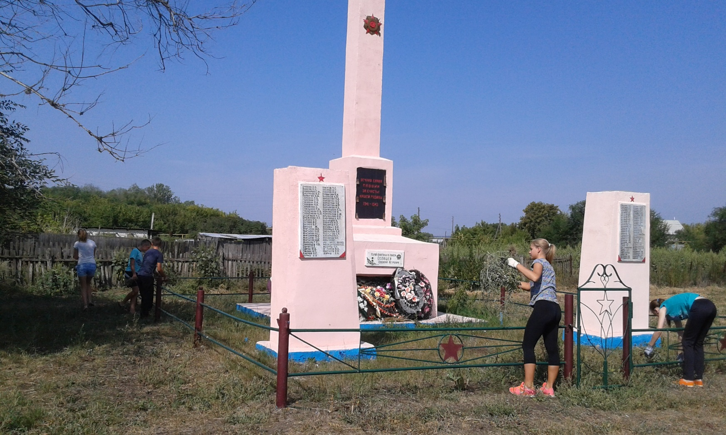
Акция «Обелиски сельского поселения Колывань»

Slide 16
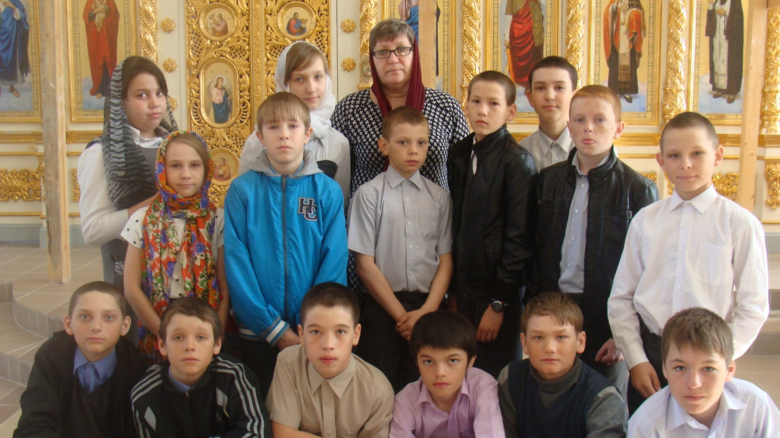
Встречи в Семейном Православном Центре с.Каменный Брод

Slide 17
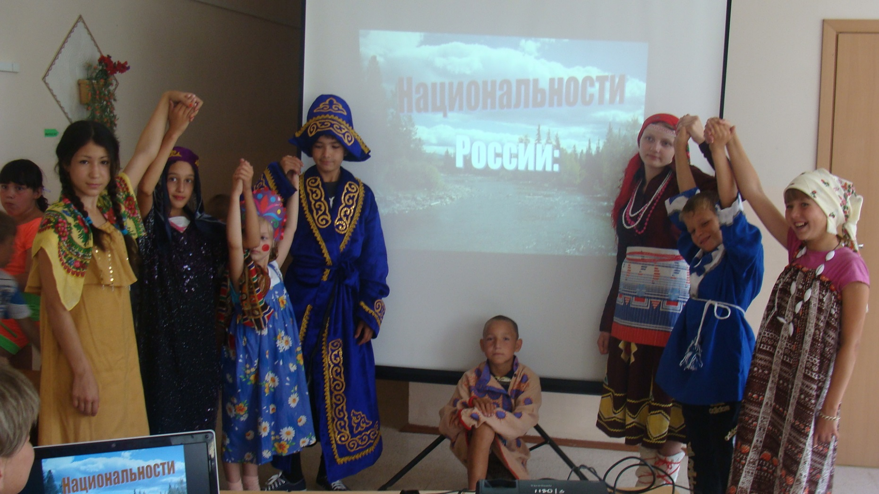
Фестиваль народов Поволжья

Slide 18
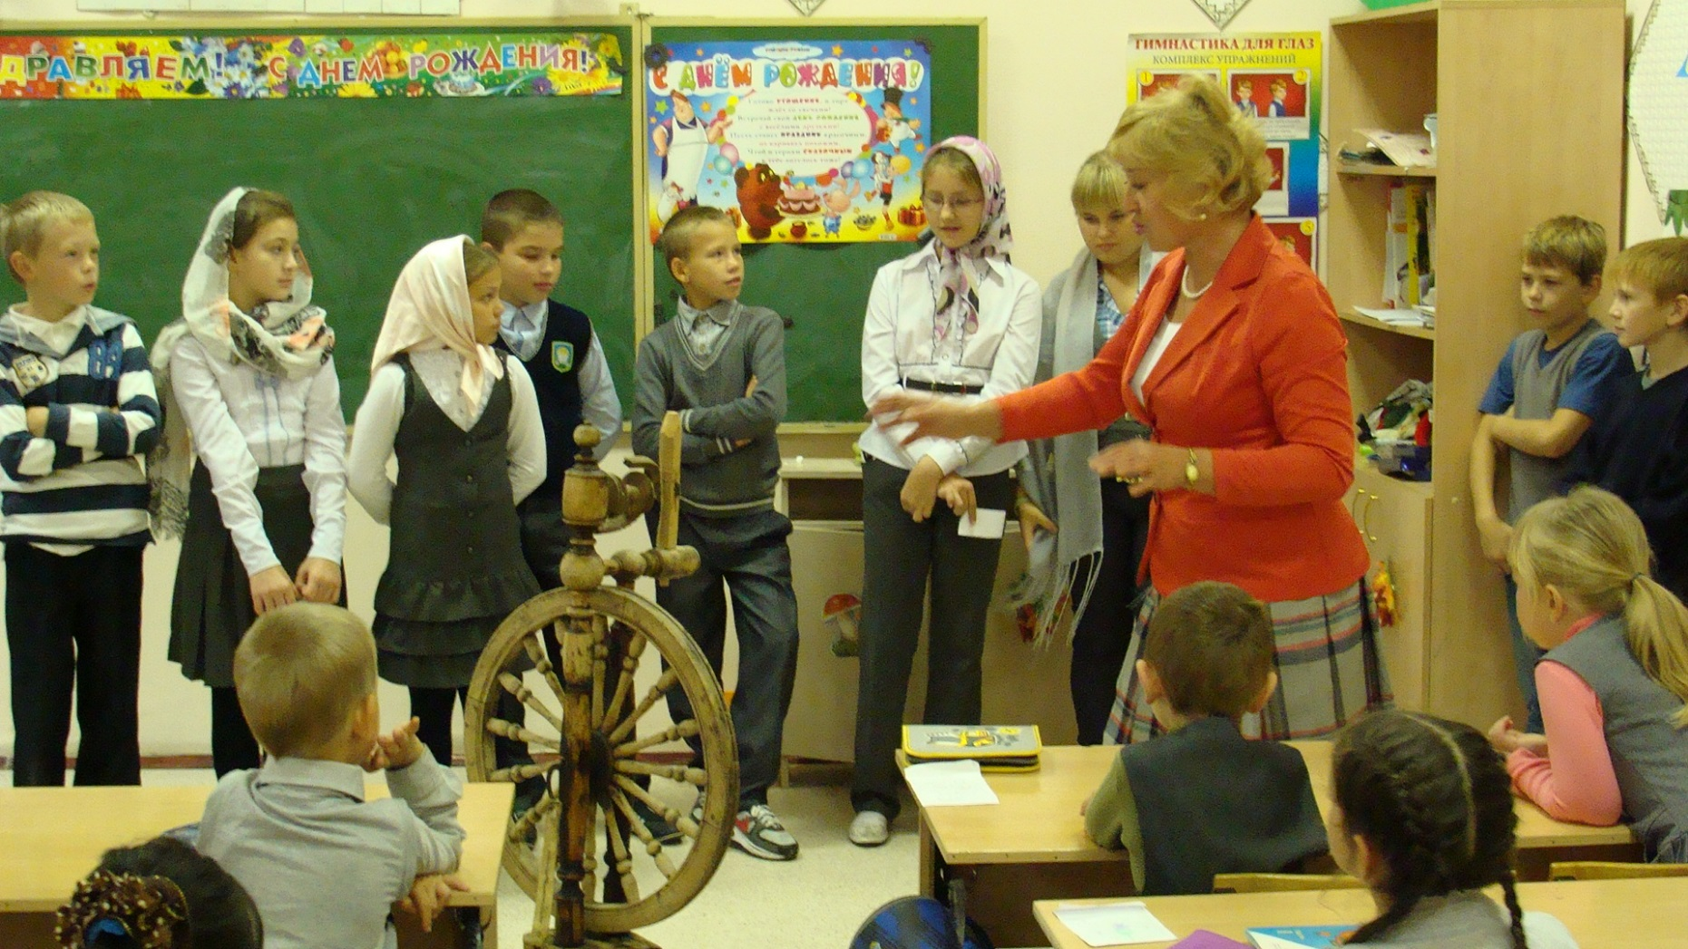
Фольклорный праздник
«Преданья старины глубокой»

Slide 19
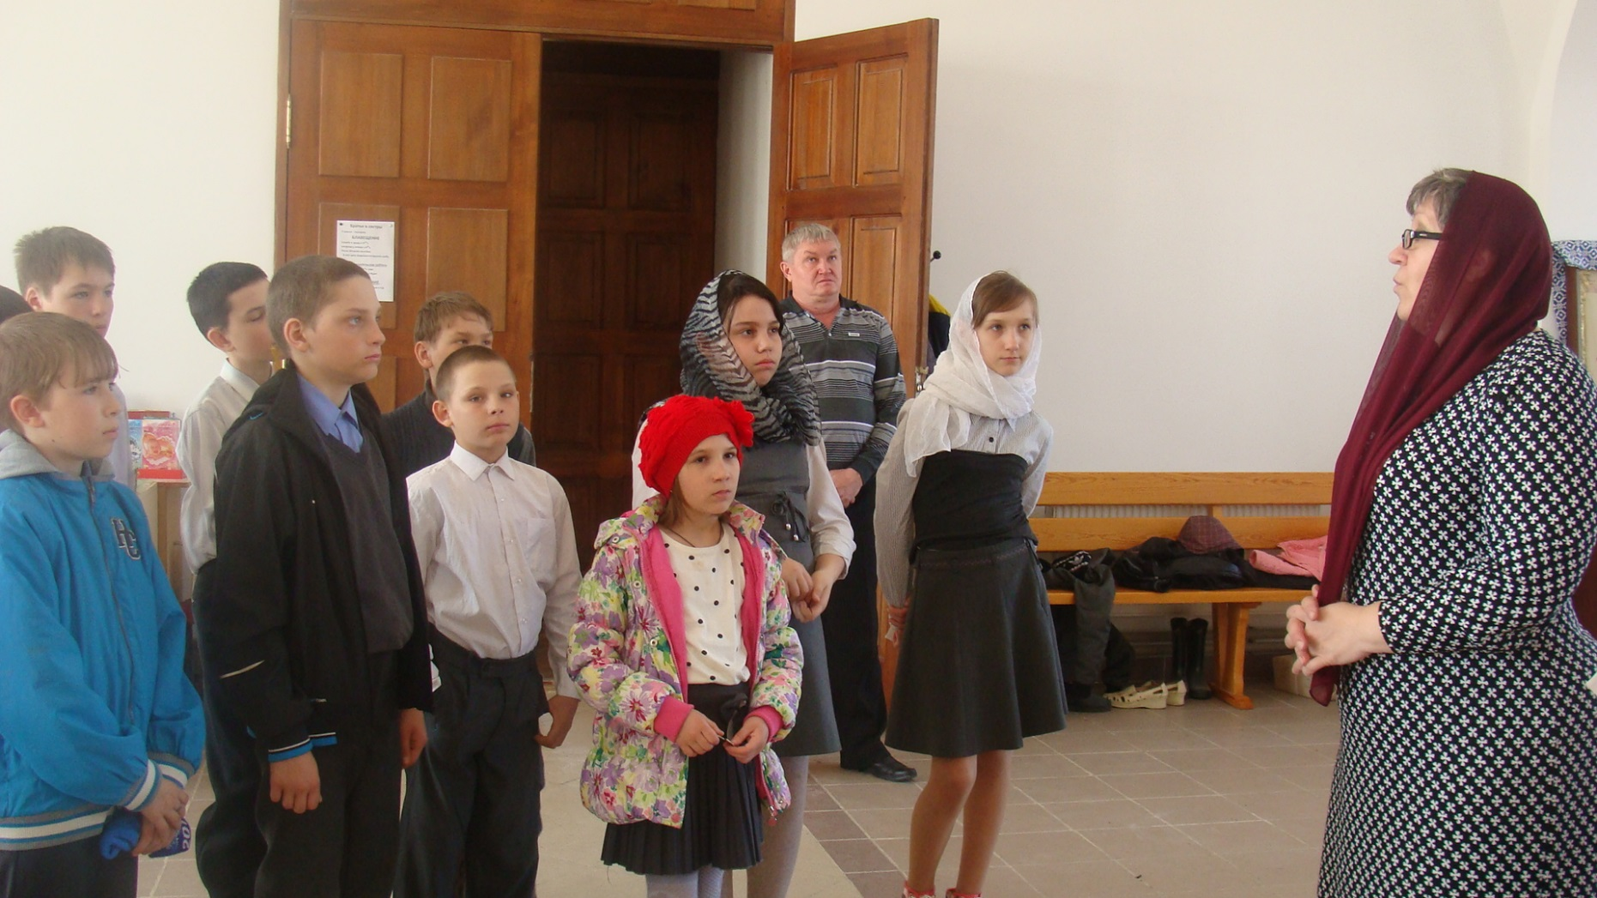
Урок нравственности в Храме с.Каменный Брод

Slide 20
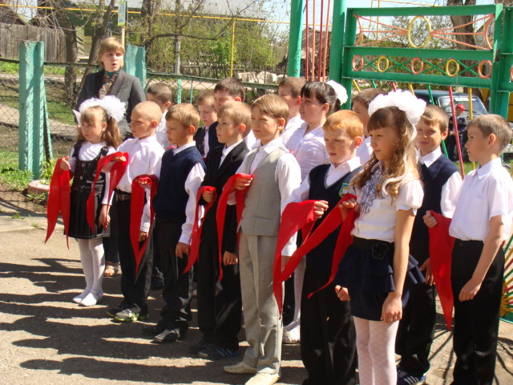
День пионерии в Колыванской школе

